Slide 1





Slide 2
Was macht die Anästhesistin oder der Anästhesist, wenn ich schlafe?
Narkose heute - moderne Anästhesie

Slide 3
Leistungsspektrum der Anästhesiologie
Anästhesiologie heißt Operationen begleiten, intensiv therapieren, Leben retten oder auch Leid lindern.
Denn die Anästhesiologie hat fünf Säulen:
          Anästhesie
Intensivmedizin
Notfallmedizin
Schmerzmedizin
Palliativmedizin

Slide 4
Anästhesie
Anaesthesia = Empfindungslosigkeit
Hypnose: Bewusstseinsverlust und Amnesie
Analgesie: Ausschaltung der Schmerzwahrnehmung
Muskelrelaxierung: Verbesserung der Operation
Vegetative Dämpfung: Ausschaltung somatischer, viszerosomatischer und autonomer physiologischer Reaktionen und Reflexe

Slide 5
Die Anästhesistin/ Der Anästhesist
Fachärztinnen und Fachärzte für Anästhesiologie beherrschen die Allgemein- und Regionalanästhesie einschließlich der Vor- und Nachbehandlung, der Aufrechterhaltung der vitalen Funktionen während operativer und diagnostischer Eingriffe sowie intensivmedizinische, notfallmedizinische und schmerztherapeutische Maßnahmen.
Ca. 12 Mio. Anästhesien pro Jahr in Deutschland

Slide 6
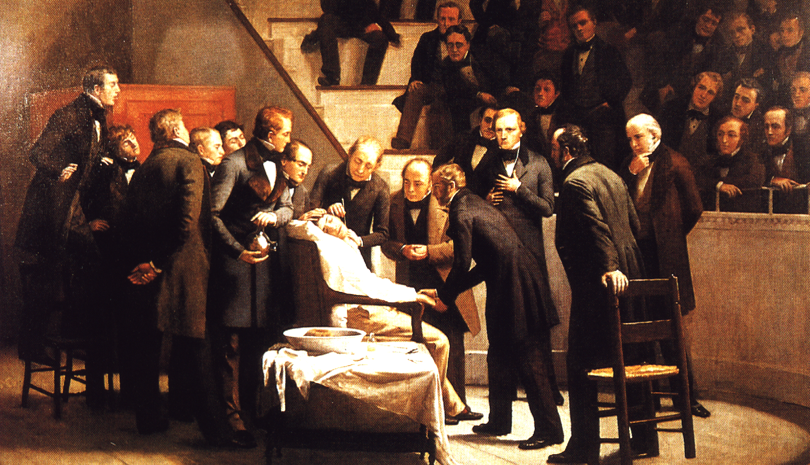
Historie der Anästhesiologie
„Ether Day“ oder
„16. Oktober 1846“
(1882 - 1893)
Robert Hinckley (1853 - 1941)
Boston Medical Library

Slide 7
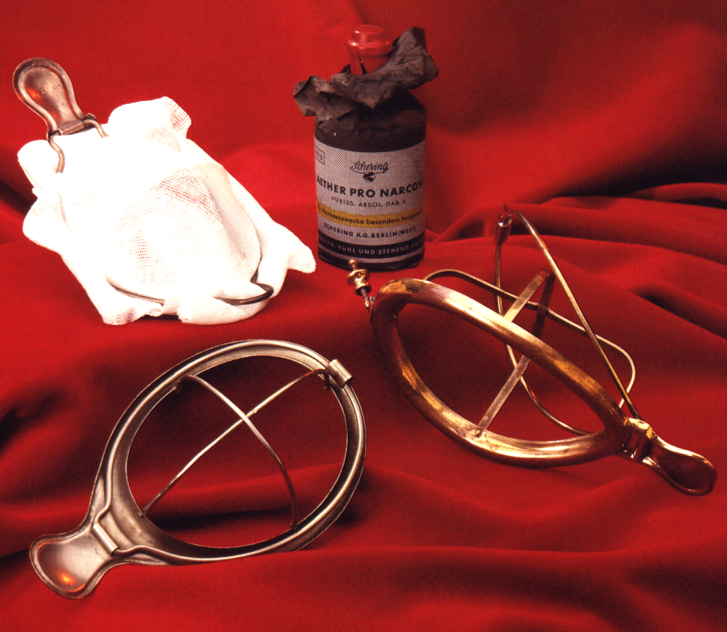
Historie der Anästhesiologie
Schimmelbusch-Maske
Curt Schimmelbusch (1860 - 1895)

Slide 8
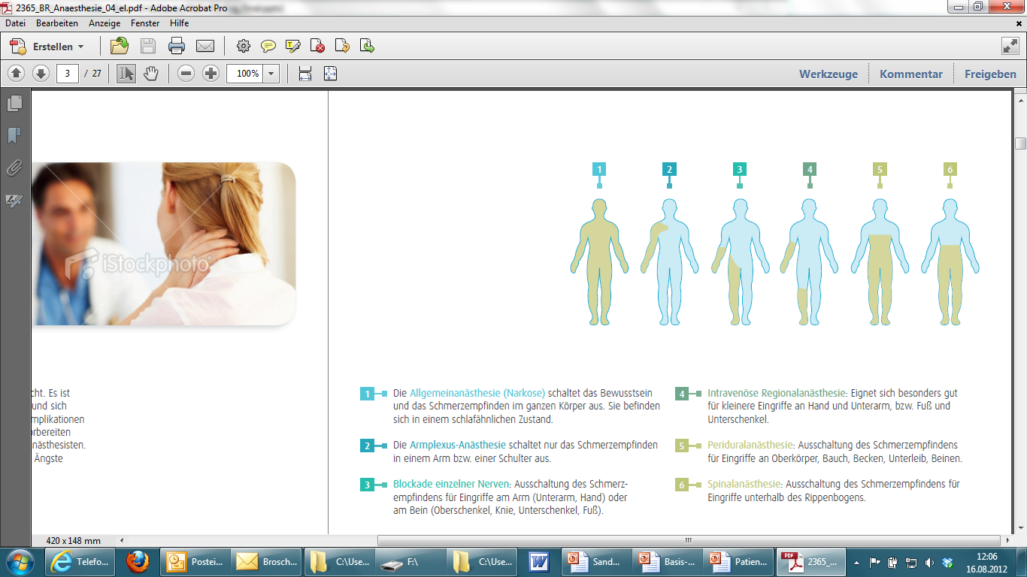
Moderne Anästhesieformen heute

Slide 9
Fallbeispiel

Slide 10
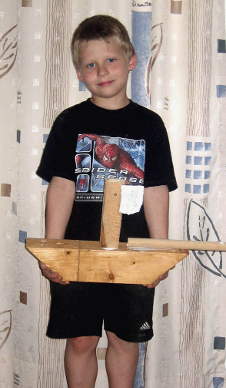
Tobias hört schlecht –
Der Anästhesist begleitet Tobias vor, während und nach der Operation.

Slide 11
Ziel
Angenehmes und schnelles Einschlafen und Erwachen
Kein Aufwachen während der Narkose
Schmerzfreiheit
Keine Übelkeit und Erbrechen
Gute postoperative Vigilanz

Slide 12
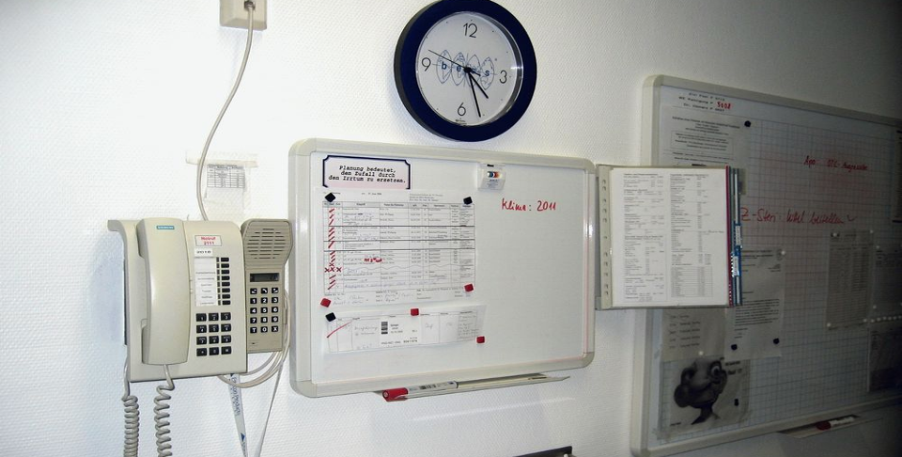
Schritt 1: OP-Planung
Saal 4 7:45 Uhr
Tobias 6J Station 1
AT/ PC bds. ggf. PD
Operateur: Dr. Ohr
Narkosearzt: ITN
Anästhesist: Dr. Müller

Slide 13
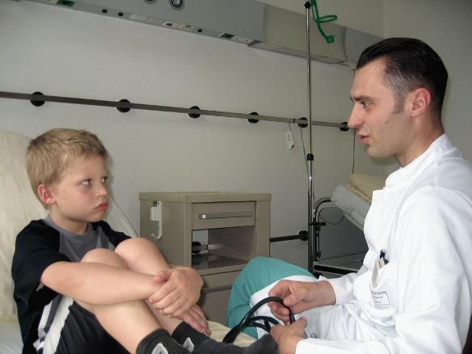
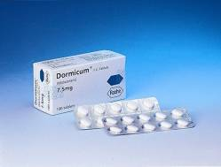
Schritt 2: Prämedikationsgespräch
Körperliche Untersuchung und Vorgespräch zwischen Anästhesist und Patient. Individuelle Auswahl des besten und passenden Anästhesieverfahrens.
Vorerkrankungen:
    Herz
    Lunge
    Leber
    Nieren
Bisherige Operationen und „Narkosen“
Medikamente und Lebensgewohnheiten

Slide 14
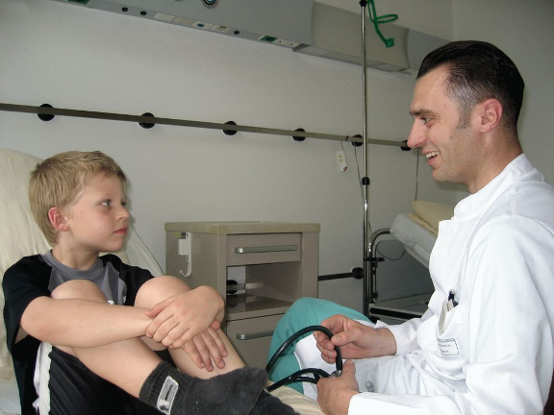
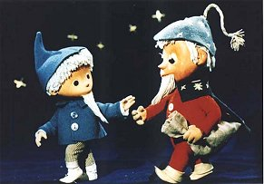
Schritt 2: Prämedikationsgespräch
Fragen beantworten
Ängste abbauen
Einverständnis

Slide 15
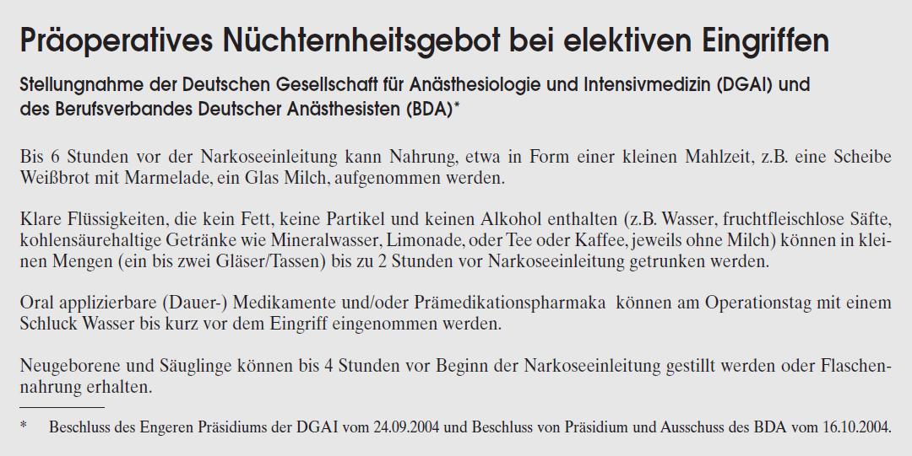
Schritt 2: Prämedikationsgespräch

Slide 16
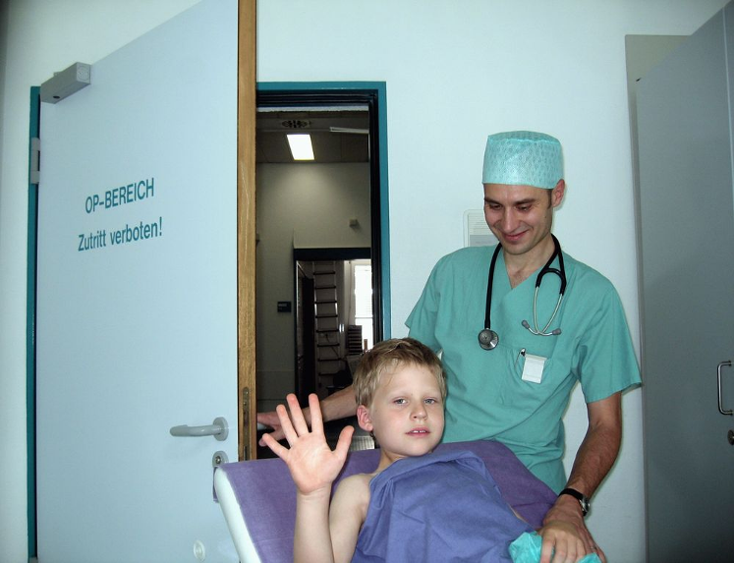


Schritt 3: Einschleusung

Slide 17
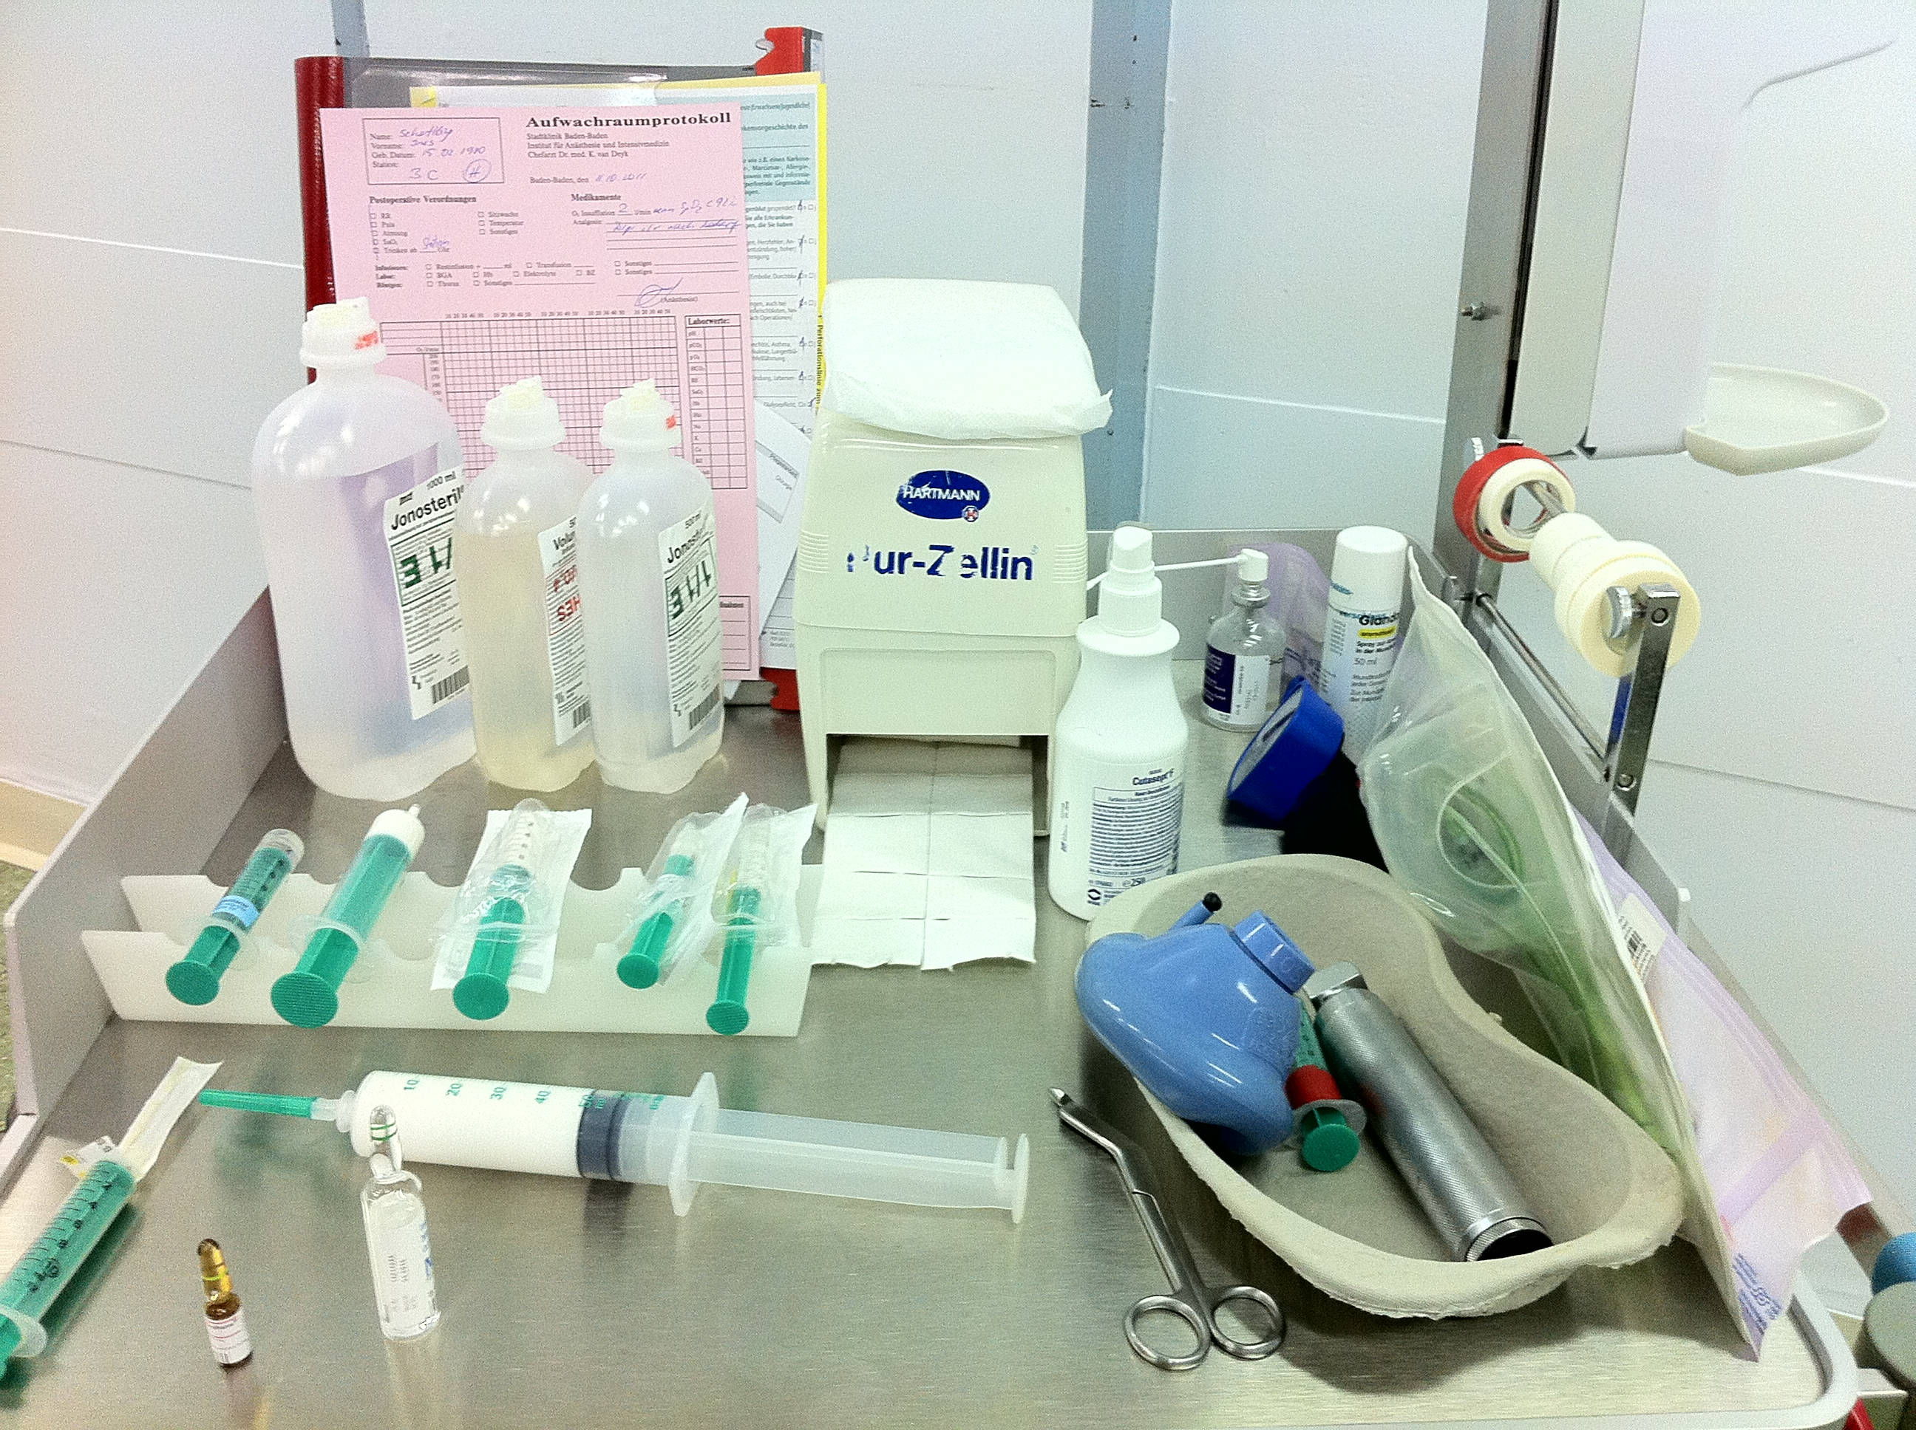
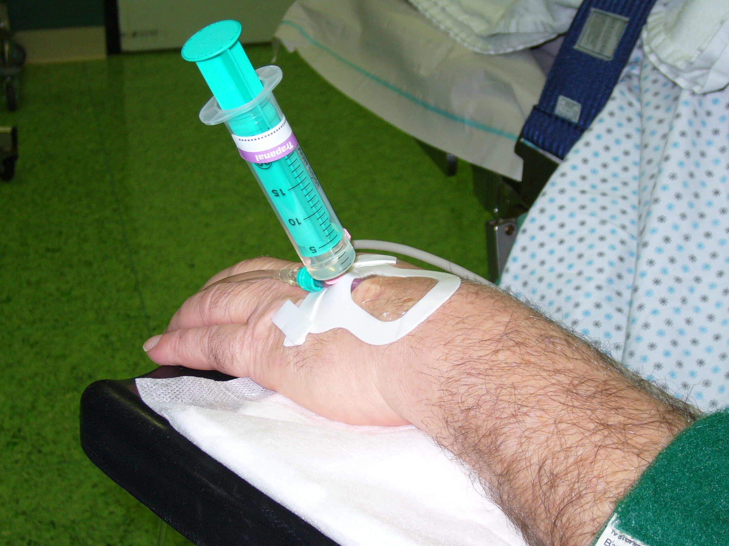
Schritt 3: Anästhesievorbereitung Allgemeinanästhesie (Vollnarkose)

Slide 18
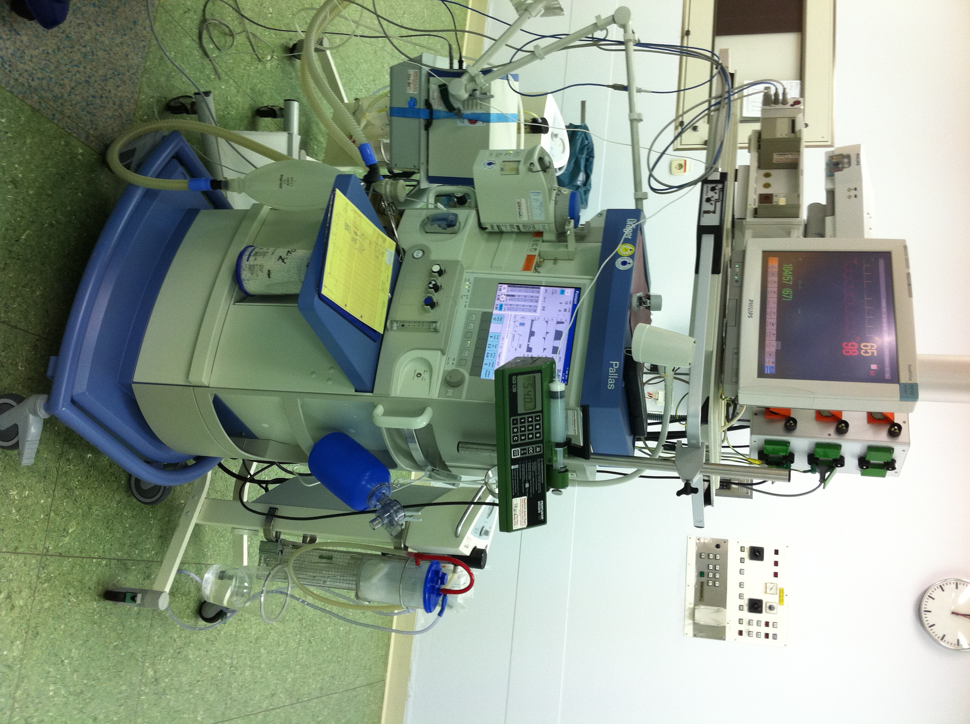
Schritt 3: Anästhesievorbereitung Allgemeinanästhesie (Vollnarkose)
Moderner Anästhesiearbeitsplatz

Slide 19
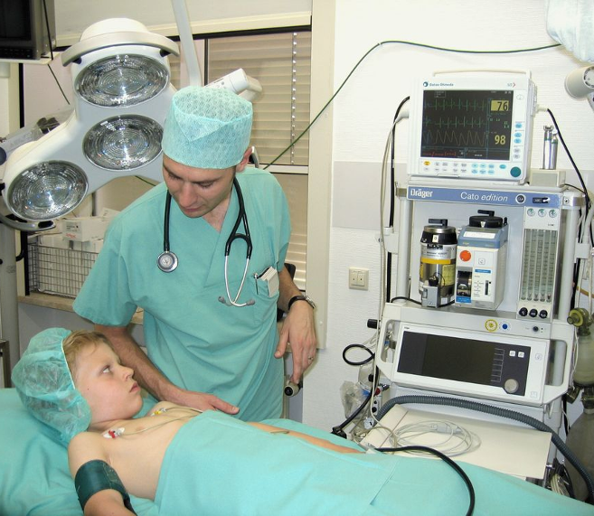

Schritt 4: Überwachung
Standard
EKG
O₂ Sättigung
Blutdruckmessung
Erweitert
Blutdruckmessung invasiv
Zentraler Venenkatheter
etc.

Slide 20
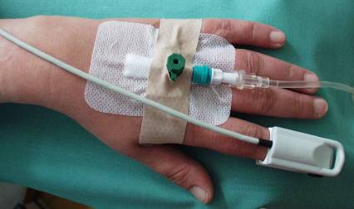
Schritt 5: Venenzugang und Pulsoxymetrie
Flüssigkeitsgabe
Überwachung der Zirkulation
semiquantitative Aussage über die Perfusion

Slide 21

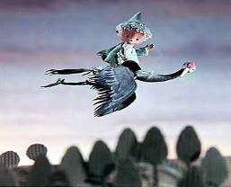
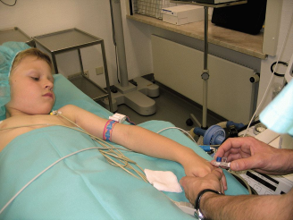
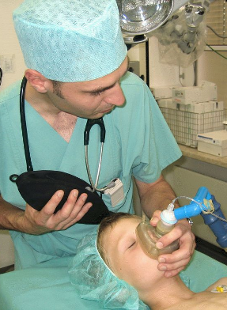
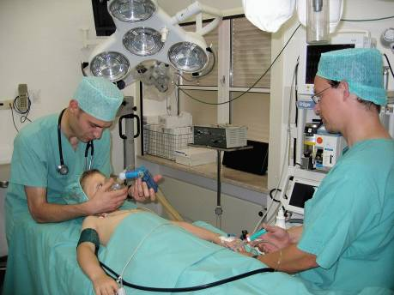
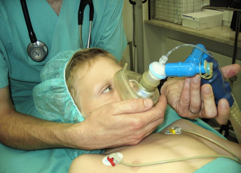
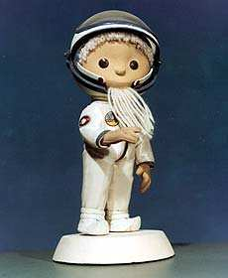
Schritt 5: Narkoseeinleitung

Slide 22
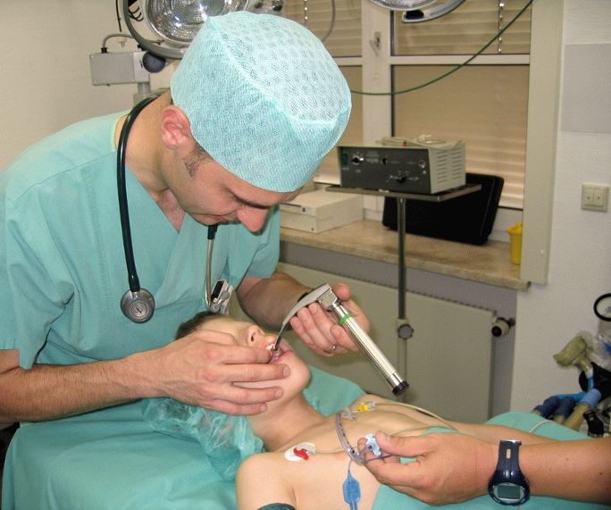
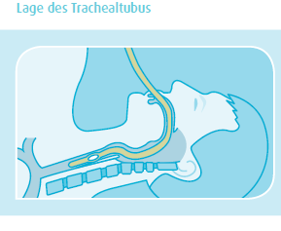
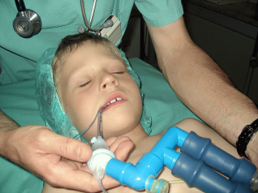
Schritt 6: Intubation

Slide 23
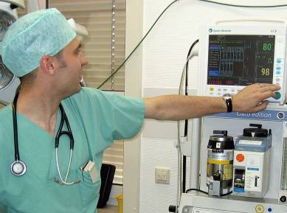
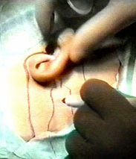
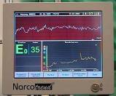
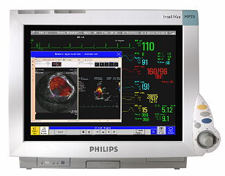
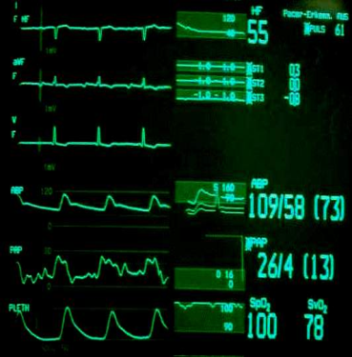

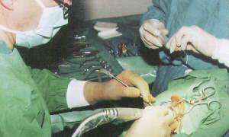
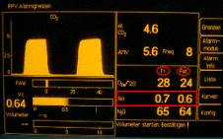
Schritt 7: Während der Operation

Slide 24
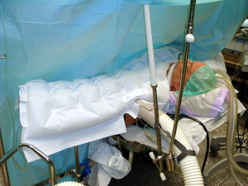
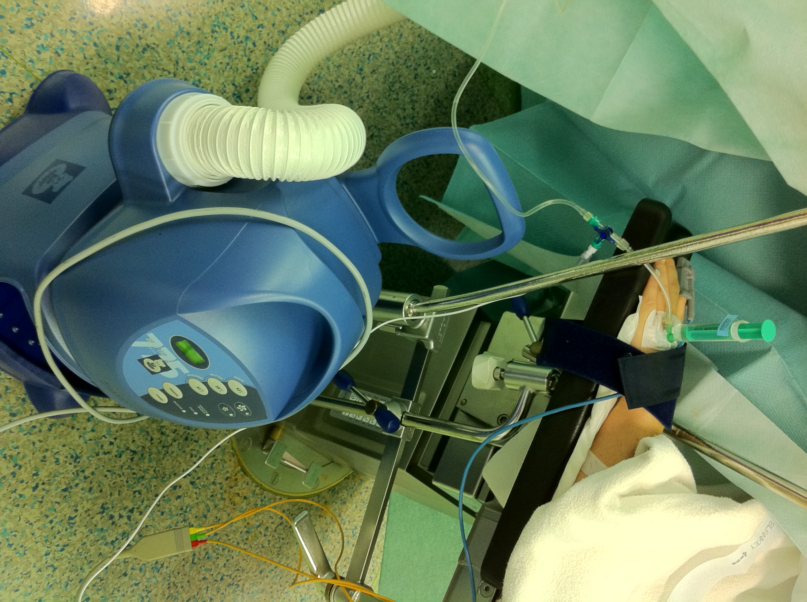
Schritt 7: Während der Operation
Modernes Wärmemanagement

Slide 25
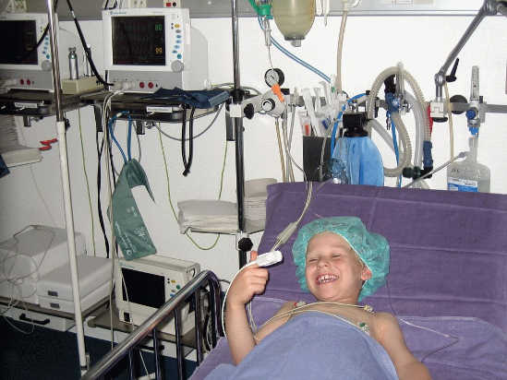
Schritt 8: Nach der Operation - Aufwachraum
Nachüberwachung
Herz-Kreislauf
Lunge
Schmerzfreiheit

Slide 26
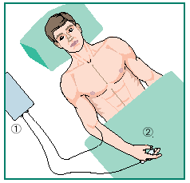
Schritt 9: Nach der Operation - Schmerztherapie
Basisschmerztherapie
  Tabletten mit schmerzlindernder und abschwellender Wirkung
  (COX-Inhibitoren: z:B. Voltaren, Ibuprofen, Arcoxia etc.)
Intravenös
  Patientenkontrollierte Schmerzpumpe mit Opiat

Slide 27
Weitere Anästhesieverfahren

Slide 28
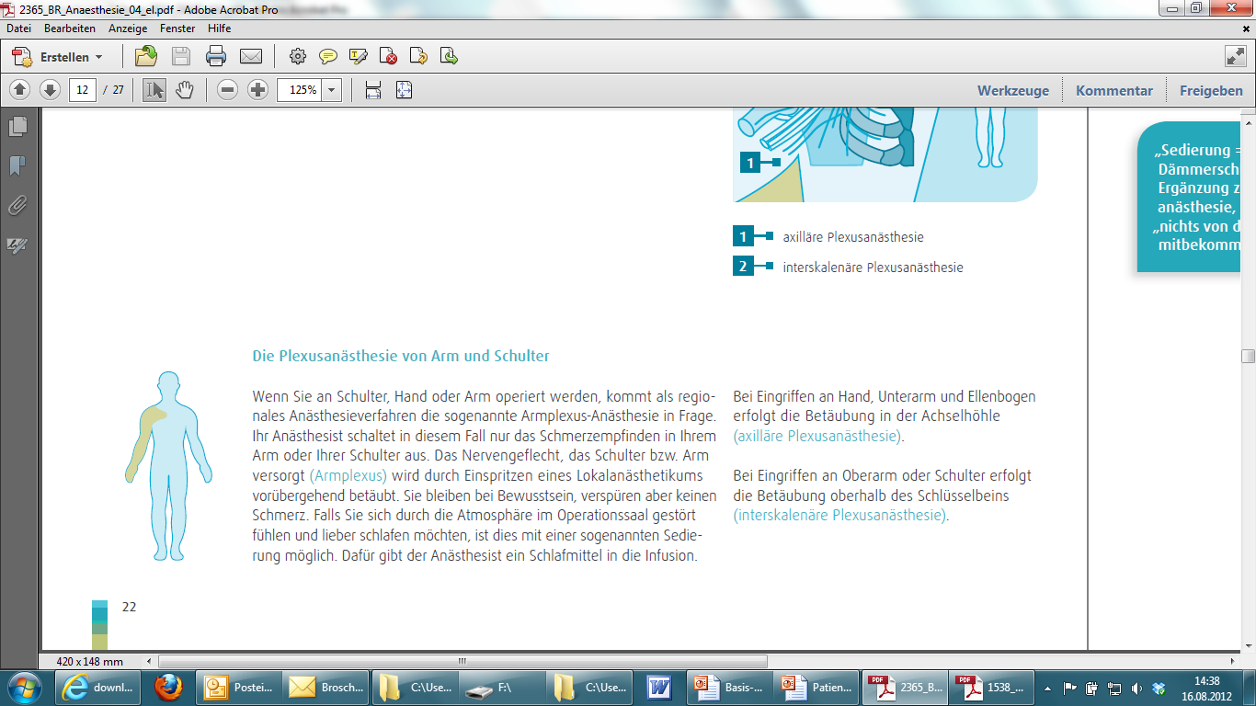
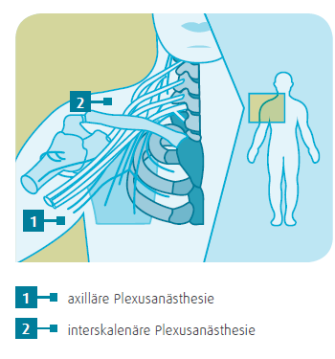
Nervenblockaden z.B. bei Schulter- oder Armoperationen

Slide 29
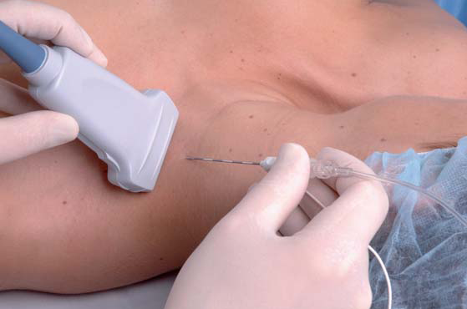
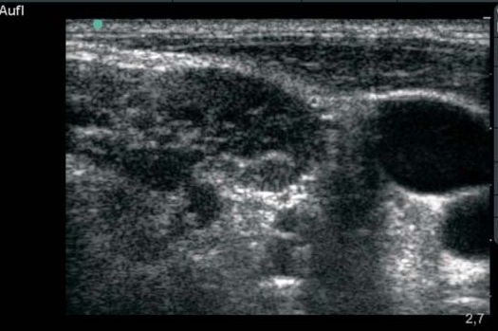
Nervenblockaden z.B. bei Schulter- oder Armoperationen

Slide 30
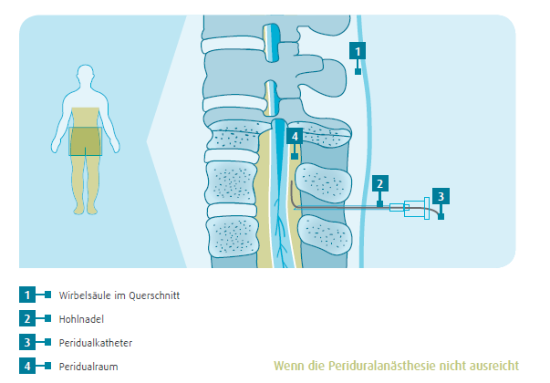
Rückenmarksnahe Anästhesie / Katheter z.B. bei Operationen an Becken und Beinen
Periduralanästhesie

Slide 31
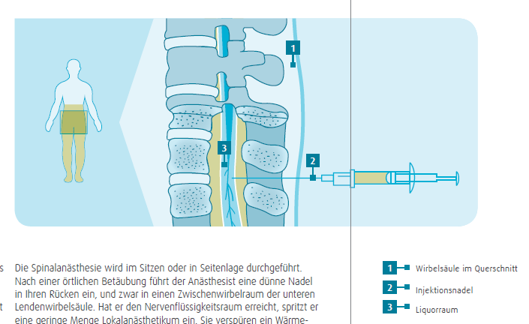
Rückenmarksnahe Anästhesie / Katheter z.B. bei Operationen an Becken und Beinen
Spinalanästhesie

Slide 32
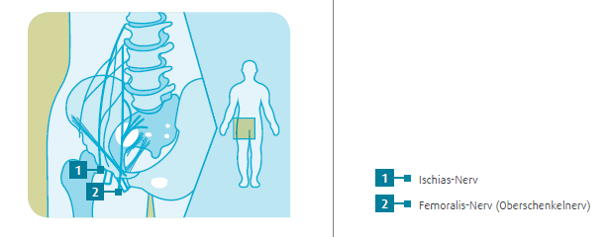
Nervenblockaden bei Operationen im Bereich des Kniegelenks, des Unterschenkels und Fußes

Slide 33
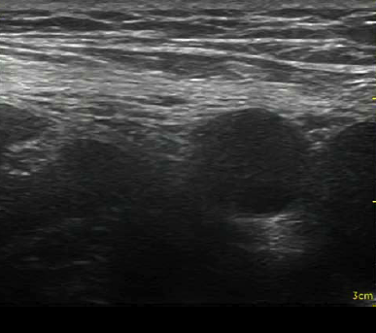
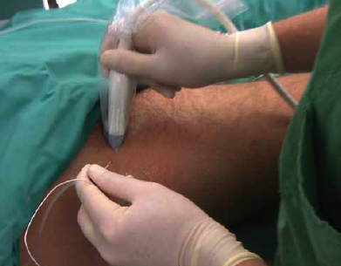
Nervenblockaden bei Operationen im Bereich des Kniegelenks, des Unterschenkels und Fußes
Sichere Anlage durch die Verwendung
von Ultraschall

Slide 34
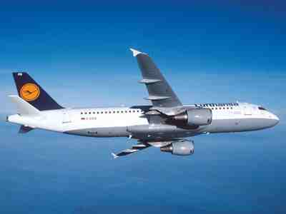
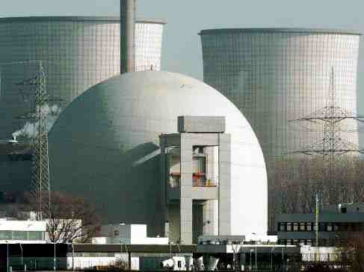
Vergleich: Risiken für Katastrophen und professionelle Aktivitäten
Medizinisches Risiko
(Gesamt)
Operation
(Perioperativ)
Anästhesie
(Gesamt)
Anästhesie
(Gesamt)
Anästhesie
(Gesamt)
Anästhesie
(ASA 1+2)
Kein System jenseits dieser Grenze
HimalayaTrecking
  Bungee Jumping
1970
1990
2010
Charterflüge
Straßenverkehr
Eisenbahn
Kommerzielle Airlines
Gyrocopter
Ultraleichtflieger
Petrochemische Industrie
Kernkraftwerke
10⁻² 10⁻³ 10⁻⁴ 10⁻⁵ 10⁻⁶ 10⁻⁷
Gefährlich Sicher Ultrasicher
(Nach Amalberti 2005 und St. Pierre 2011)

Slide 35
Vergleich: Risiken für Katastrophen und professionelle Aktivitäten
Anästhesierisiko 2010
Anästhesie (Gesamt): 1:50.000 - 1:100.000
Anästhesie (ASA 1/2): 1:200.000

Slide 36
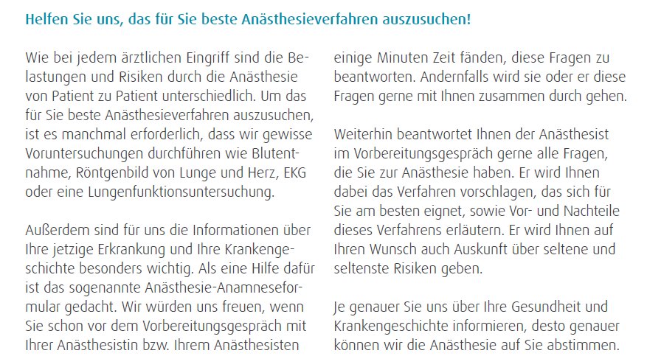
Ziel: Keine Angst vor der Anästhesie

Slide 37
Grundsatz:
...das Verfahren, das für die Patientin/ den Patienten das
Höchstmaß an Sicherheit und Komfort verspricht

Slide 38
Herzlichen Dank für Bilder und Texte an
Prof. Dr. Axel Heller, Dresden
PD Dr. Thomas Iber, Baden Baden
Prof. Dr. Dierk Vagts, Neustadt

Slide 39

Vielen Dank für
Ihre Aufmerksamkeit!

